Slide 1
หน่วยที่ 6 ระบบเครือข่าย
ความหมายของเครือข่าย
โครงสร้างของเครือข่าย
ประเภทของเครือข่าย
ทิศทางการส่งข้อมูล
ประเภทของคอมพิวเตอร์ในเครือข่าย
ระเบียบวิธีการ
# 58 สไลด์
Notes:
https://web.facebook.com/104989337912958/photos/a.104996877912204/104996854578873/?type=3&_rdr

Slide 2
วัตถุประสงค์การเรียน
  เพื่อให้เข้าใจความหมายของเครือข่าย
  เพื่อให้เข้าใจโครงสร้างของเครือข่าย
  เพื่อให้เข้าใจประเภทของเครือข่าย
  เพื่อให้เข้าใจทิศทางการส่งข้อมูล
  เพื่อให้เข้าใจประเภทของคอมพิวเตอร์ในเครือข่าย
  เพื่อให้เข้าใจระเบียบวิธีการ

Slide 3
สิ่งที่คาดหวัง
สามารถเลือกใช้ระบบเครือข่ายที่เหมาะสม
เครือข่ายมีหลายรูปแบบ
กระจายศูนย์
รวมศูนย์
เชื่อมต่อกันไป

Slide 4
ความหมายของเครือข่าย [1]
ระบบเครือข่าย คือ ระบบที่มีการนำคอมพิวเตอร์อย่างน้อยสองเครื่องมาเชื่อมต่อกัน โดยใช้สื่อกลาง เพื่อใช้ในการสื่อสารข้อมูลถึงกันได้อย่างมีประสิทธิภาพ ซึ่งทำให้ผู้ใช้คอมพิวเตอร์แต่ละเครื่องสามารถใช้แลกเปลี่ยนข้อมูลซึ่งกันและกันได้
นอกจากนี้ยังสามารถใช้ทรัพยากรร่วมกัน ทำให้ประหยัดทรัพยากรในการใช้งาน เช่น Printer and Scanner (Multifunction Printer) , Harddisk (E-document) , Paper (E-Office) , CD ROM (Media) เป็นต้น ซึ่งระบบเครือข่ายที่นิยมเชื่อมต่อในระยะใกล้ คือ LAN (Local Area Network) ส่วนระยะไกลได้แก่ WAN (Wide Area Network)

Slide 5
การใช้งานระบบเครือข่าย
  การใช้ระบบเครือข่ายสามารถก่อประโยชน์ได้มากมาย เช่น สามารถแบ่งใช้งานแฟ้มข้อมูลระหว่างเครื่องคอมพิวเตอร์ ทำให้ไม่ต้องติดตั้งซอฟต์แวร์ที่เครื่องคอมพิวเตอร์ทุกเครื่อง
  สามารถแบ่งใช้งานทรัพยากรร่วมกัน เช่น เครื่องพิมพ์ อุปกรณ์จัดเก็บข้อมูล ซึ่งทรัพยากรเหล่านี้สามารถถูกติดตั้งไว้ใดในเครือข่ายก็ได้ โดยที่เครื่องคอมพิวเตอร์ในเครือข่ายทุกเครื่องสามารถเข้าไปใช้งานทรัพยากรดังกล่าวจากจุดใดในเครือข่ายก็ได้
  สามารถแลกเปลี่ยนข้อมูลกันได้ เช่น File Server การโอนย้ายถ่ายแฟ้มข้อมูลจากคอมพิวเตอร์เครื่องหนึ่งไปยังอีกเครื่องหนึ่ง รวมถึงสามารถส่งข่าวสารไปมาระหว่างคอมพิวเตอร์ได้
  สามารถส่งข่าวสารในรูปแบบของ E-Mail ไปรษณีย์อิเล็กทรอนิกส์ได้
  สามารถควบคุมการทำงานของ เครื่องคอมพิวเตอร์ที่อยู่บนเครือข่ายได้

Slide 6
การเชื่อมเครือข่ายแบบใช้สาย
  สายทองแดง (Copper wire)
Telephone cable, Unshilded Twisted Pair (UTP) Cable, Coaxial Cable เคเบิลทีวี
  สายใยแก้วนำแสง (Optical Fiber)
  สายใยแก้วนำแสง หรือ สายไฟเบอร์ออฟติก ( Fiber Optic Cable) คือ สายสัญญาณที่ผลิตมาจากแก้วและหุ้มด้วยใยพิเศษที่ป้องกันการกระแทกและฉนวน โดยมีคุณสมบัติเหมือนเป็นท่อเพื่อส่งสัญญาณแสงจากต้นทางไปยังปลายทาง และมีอุปกรณ์ที่ต้นทางและปลายทางทำหน้าที่แปลงสัญญาณแสงเป็นสัญญาณข้อมูล เพื่อนำไปใช้งาน สายใยแก้วนำแสงจะมีต้นทุนที่ต่ำมากและส่งข้อมูลได้ปริมาณมาก ซึ่งด้วยคุณสมบัติดังกล่าวทำให้ถูกนำมาใช้เพื่อส่งข้อมูลในโครงข่ายคอมพิวเตอร์ (Network) และสื่อสารข้อมูล เนื่องจากการส่งข้อมูลผ่านสายไฟเบอร์ออฟติก (Fiber Optic) นั้น สามารถส่งได้ในระยะทางไกล และสามารถส่งข้อมูลได้ในปริมาณที่สูงตามขนาดของ Bandwidth ที่รองรับได้

Slide 7

AIS Fiber
เน็ตบ้านแรงโดนใจ Broadband Special Package 400/400 ดาวน์โหลด/อัพโหลด

Slide 8
การเชื่อมเครือข่ายแบบไร้สาย
  คลื่นไมโครเวฟ (Microwave)
  สัญญาณดาวเทียม (Satellite) ใช้คลื่นวิทยุ
  เครือข่ายไร้สายระยะใกล้ (Wireless LAN) ไม่เกิน 100 เมตร
  เครือข่ายไร้สายระยะไกล (Wide-area Wireless Access เช่น 3G / 4G / 5G) 100 เมตร - 40 กิโลเมตร

Slide 9
คลื่นแม่เหล็กไฟฟ้า
แสง คือ คลื่นแม่เหล็กไฟฟ้า (Electromagnetic waves : EM) ประกอบด้วย สนามแม่เหล็กและสนามไฟฟ้าเคลื่อนที่ทำมุมตั้งฉากกัน ระยะทางระหว่างยอดคลื่นหนึ่งถึงยอดคลื่นถัดไปเรียกว่า ความยาวคลื่น (Wavelength) โดยแสงที่ตามองเห็น (Visible light) เป็นส่วนหนึ่งของคลื่นแม่เหล็กไฟฟ้า ในช่วงคลื่น 400 – 700 นาโนเมตร
ส่วนแสงที่มองไม่เห็นมีอีกหลายช่วงคลื่นในชื่อที่แตกต่างกัน ได้แก่ รังสีแกมมา (Gamma ray) มีความยาวคลื่นน้อยกว่า 0.01 nm แล้วที่มีความยาวคลื่นมากกว่านี้ ได้แก่ รังสีเอ็กซ์ (X-ray) รังสีอุลตราไวโอเล็ต (Ultraviolet radiation) แสงที่ตามองเห็น (Visible light) รังสีอินฟราเรด (Infrared radiation) คลื่นไมโครเวฟ (Microwave) และ คลื่นวิทยุ (Radio wave) มีความยาวคลื่นมากกว่า 10 cm ซึ่งยาวที่สุด
  อ่านเพิ่ม ศูนย์การเรียนรู้วิทยาศาสตร์โลกและดาราศาสตร์ lesa.biz

Slide 10

ปัจจุบันเราสามารถใช้คลื่นแม่เหล็กไฟฟ้ากระตุ้นเซลล์ประสาทและสมอง
สมองของคนเราก็มีพลังงานคลื่นแม่เหล็กไฟฟ้า

Slide 11
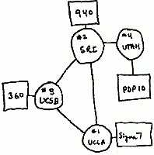
ยุคแรกของอินเทอร์เน็ต เชื่อม SRI, UCLA, UCSB , Utah
Stanford Research Institute(SRI), University of California, Los Angeles (UCLA), University of California, Santa Barbara (UCSB), and University of Utah

Slide 12
ประโยชน์ของระบบเครือข่าย
  แบ่งปันการใช้งานแฟ้มข้อมูล เช่น โปรแกรม
  แลกเปลี่ยนข้อมูลกันได้ เช่น ข้อมูลข่าวสาร
  แบ่งปันการใช้งานทรัพยากรร่วมกัน เช่น เครื่องพิมพ์
  ส่งข่าวสารในรูปแบบของ E-Mail
  ควบคุมเครื่องคอมพิวเตอร์ในเครือข่ายได้

Slide 13
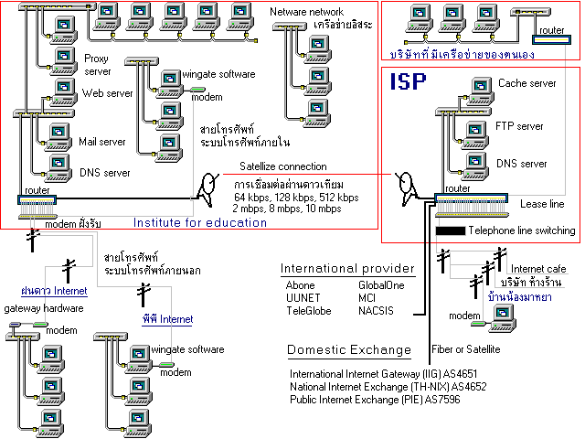
ผังแสดงการเชื่อมต่ออินเทอร์เน็ต
แผนผังในอดีต ใช้อธิบายการเชื่อมต่อ

Slide 14
โครงสร้างของเครือข่าย [2]
โทโพโลยี (Topology) คือ รูปแบบการเชื่อมต่อเครื่องคอมพิวเตอร์และอุปกรณ์คอมพิวเตอร์เข้าด้วยกัน ให้เป็นเครือข่ายคอมพิวเตอร์ เช่น เชื่อมเป็นเส้นแบบต่อกันไป เชื่อมจากศูนย์กลาง หรือเชื่อมเป็นวงกลม เป็นต้น ซึ่งการเชื่อมโยงสามารถมองได้ทั้งโทโพโลยีทางตรรกะ และโทโพโลยีทางกายภาพ

Slide 15
โครงสร้างของเครือข่าย
  โทโพโลยีแบบดาว (Star Topology)
  โทโพโลยีแบบบัส (Bus Topology)
  โทโพโลยีแบบวงแหวน (Ring Topology)
  โทโพโลยีแบบเครือข่าย (Mesh Topology)
  โทโพโลยีแบบผสม (Hybrid Topology)

Slide 16
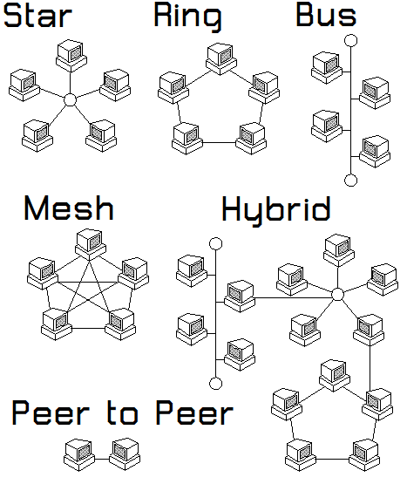
Topology
Topology แบบ Peer to Peer และแบบ Wireless

Slide 17
1. Star Topology
โทโพโลยีแบบดาว คือ การเชื่อมโยงติดต่อสื่อสารโดยมีสถานีกลาง เช่น Hub หรือ Switch เป็นจุดผ่าน การติดต่อกันระหว่างโหนด (Node) ในเครือข่าย สถานีกลางจึงมีหน้าที่เป็นศูนย์ควบคุมเส้นทางการสื่อสารทั้งหมด ซึ่งเป็นที่นิยมใช้ในปัจจุบัน
ลักษณะการเชื่อมต่อคล้ายดาวกระจาย คือ มีอุปกรณ์ เช่น ฮับ หรือสวิทช์ เป็นศูนย์กลาง ถ้ามีสายเส้นใดเส้นหนึ่งหลุดหรือเสียก็จะไม่มีผลกระทบต่อการทำงานของระบบ สามารถเพิ่มหรือลดเครื่องก็ทำได้ง่าย การต่อแบบนี้เป็นที่นิยมมากในปัจจุบัน เนื่องจากอุปกรณ์ที่ใช้เป็นศูนย์กลาง คือ ฮับ/สวิทช์ ราคาถูกลงมาก และมีประสิทธิภาพสูงขึ้น

Slide 18
2. Bus Topology
โทโพโลยีแบบบัส คือ การเชื่อมโยงติดต่อสื่อสารเข้ากับสายสื่อสารหลัก เรียกว่า บัส (BUS) เมื่อโหนดหนึ่งต้องการจะส่งข้อมูลไปให้ยังอีกโหนดหนึ่งภายในเครือข่าย จะต้องตรวจสอบว่าว่างก่อนส่งอออกไป จะผ่านไปยังโหนดต่าง ๆ แต่ละโหนดจะตรวจสอบว่าข้อมูลที่ผ่านมาถึงตนหรือไม่ หากไม่ใช่ก็จะปล่อยให้ข้อมูลวิ่งผ่านไป หากใช่ก็รับเข้าไว้
ลักษณะการเชื่อมต่อแบบอนุกรม โดยใช้สายเคเบิลเส้นเดียว ลากต่อกันไป จุดอ่อนคือเมื่อคอมพิวเตอร์ตัวใดตัวหนึ่งมีปัญหากับสายเคเบิล จะทำให้เครื่องรวนไปทั้งระบบ ข้อดีคือไม่ต้องมีอุปกรณ์อย่างเช่น ฮับ/สวิทช์ ใช้สายเพียงเส้นเดียวก็เพียงพอแล้ว แต่เหมาะกับเครือข่ายที่มีขนาดเล็กที่มีจำนวนเครื่องไม่มาก ปัจจุบันไม่นิยมใช้กันแล้ว เนื่องจากไม่ได้มีการพัฒนาเพิ่มเติม มีความเร็วเพียง 10 Mbps

Slide 19
3. Ring Topology
โทโพโลยีแบบวงแหวน คือ การเชื่อมต่ออุปกรณ์ต่าง ๆ เข้ากันเป็นวงกลม ข้อมูลข่าวสารจะถูกส่ง จากโหนดหนึ่งไปยังอีกโหนดหนึ่ง วนอยู่ในเครือข่ายไปในทิศทางเดียวเหมือนวงแหวน ทุกโหนดจะเชื่อมต่อ 2 ทาง ข้อมูลจะไหลมาทางหนึ่งและไหลออกไปอีกทางหนึ่ง ถ้าเป็นข้อมูลของตนก็จะรับไว้ ถ้าไม่ใช่ก็จะไหลต่อไป
ลักษณะการเชื่อมต่อจะเป็นลักษณะวงแหวน การส่งข้อมูลจะเป็นแบบทิศทางเดียว ถ้าส่งไปเครื่องต่อไป แล้วไม่ตรงกับเครื่องรับก็จะส่งไปยังเครื่องถัดไป จนกว่าจะถึงเครื่องปลายทาง จุดอ่อนคล้ายกับระบบบัส

Slide 20
4. Mesh Topology
โทโพโลยีแบบเครือข่าย คือ การเชื่อมต่อระหว่างเครื่องคอมพิวเตอร์ ที่แต่ละเครื่องจะมีช่องสัญญาณจำนวนมาก สามารถเชื่อมต่อกับเครื่องคอมพิวเตอร์อื่นในเครือข่ายคอมพิวเตอร์ และส่งข้อมูลได้อิสระ ไม่ต้องรอการส่งข้อมูลระหว่างเครื่องคอมพิวเตอร์อื่น ทำให้การส่งข้อมูลได้อย่างรวดเร็ว
ลักษณะการเชื่อมต่อแบบเชื่อมโยงกันหมดเหมือนตาข่ายโยงใยไม่มีรูปร่างแน่นอน อาจเรียกว่าโครงสร้างแบบไร้รูปแบบ

Slide 21
5. Hybrid Topology
โทโพโลยีแบบผสม คือ การผสมผสานกันของโทโพโลยีแบบ STAR , BUS , RING เข้าด้วยกัน ใช้กับระบบ WAN (Wide Area Network) ที่ใช้เชื่อมต่อเครือข่ายต่าง ๆ จากองค์กรที่แตกต่างกันเข้าด้วยกัน โดยมีตัวเชื่อมที่สามารถบอกเส้นทางได้อย่างถูกต้อง คือ Router
ลักษณะการนำเครือข่ายย่อยที่มีโครงข่ายตามแบบข้างต้นมารวมกัน หรือเชื่อมต่อกันให้มีขนาดใหญ่ขึ้น เป็นเครือข่ายผสมที่เกิดจากการนำเอาเครือข่ายที่มีโครงสร้างแบบบัส แบบสตาร์ แบบริง หรือแบบผสม มาเชื่อมโยงกันจนเสมือนไร้รูป บางครั้งอาจเรียก Hybrid ว่า Mesh

Slide 22
ประเภทของเครือข่าย [3]
ประเภทของเครือข่าย เมื่อแบ่งตามระยะทาง สามารถแบ่งได้หลายประเภท ดังนี้
  P2P : Peer to Peer
  PAN : Personal Area Network
  LAN : Local Area Network
  MAN : Metropolitan Area Network
  WAN : Wide Area Network

Slide 23
1. P2P: Peer to Peer (1/5)
P2P คือ หลักการแบบ Decentralized system ที่ทุกเครื่องสามารถเป็นทั้งเครื่องให้บริการ และเครื่องใช้บริการ ที่เป็นได้ทั้ง 2 บทบาทพร้อมกัน คือ ไปดาวน์โหลดแฟ้มจากเครื่องอื่น ในขณะที่ตนเองให้บริการไปพร้อมกัน บางครั้งเรียกว่าเครือข่ายเวิร์คกรุ๊ป (Work group) ที่ทุกคนในสำนักงานมีสิทธ์เท่ากัน

Slide 24
2. PAN: Personal Area Network (2/5)
PAN คือ เครือข่ายเฉพาะกิจระหว่างอุปกรณ์ในพื้นที่เดียวกัน เป็นเทคโนโลยีการเข้าถึงแบบไร้สายในพื้นที่เฉพาะส่วนบุคคล โดยมีระยะทางไม่เกิน 1 เมตร และมีอัตราการรับส่งข้อมูลความเร็วสูงมาก อาจเชื่อมต่อด้วย Bluetooth ซึ่งเป็นที่นิยมกันมาก

Slide 25
3. LAN: Local Area Network (3/5)
LAN คือ เครือข่ายระยะใกล้ ที่ใช้กันอยู่ในบริเวณไม่กว้างนัก มักพบเห็นกัน ในองค์กรเดียวกัน โดยส่วนใหญ่ลักษณะของการเชื่อมต่อคอมพิวเตอร์เป็นวง LAN จะอยู่ในพื้นที่ใกล้ ๆ กัน เช่น อยู่ภายในอาคาร หรือตึกเดียวกัน เป็นต้น

Slide 26
4. MAN: Metropolitan Area Network (4/5)
MAN คือ เครือข่ายขนาดกลาง เป็นกลุ่มของเครือข่าย LAN ที่นำมาเชื่อมต่อกันเป็นวงที่ใหญ่ขึ้น ภายในบริเวณ พื้นที่ใกล้เคียง เช่น ในเมืองเดียวกัน หรือจังหวัดใกล้เคียงกัน เป็นต้น

Slide 27
5. WAN: Wide Area Network (5/5)
WAN คือ เครือข่ายขนาดใหญ่ เป็นการรวมเครือข่ายทั้ง LAN และ MAN มาเชื่อมต่อกันเป็นเครือข่ายเดียว ดังนั้นเครือข่ายนี้จึงครอบคลุมพื้นที่กว้าง อาจทั่วประเทศ หรือทั่วโลก เช่น อินเทอร์เน็ต ที่จัดว่าเป็นเครือข่าย WAN ประเภทหนึ่ง เป็นเครือข่ายสาธารณะที่ไม่มีใครเป็นเจ้าของ

Slide 28
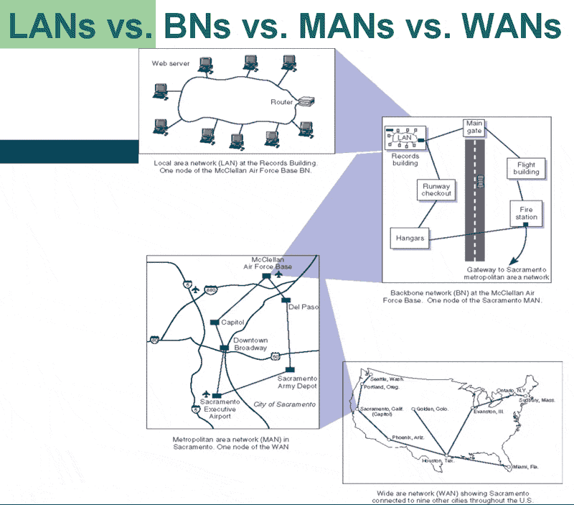
LAN , MAN , WAN
Backbone Network - BN

Slide 29
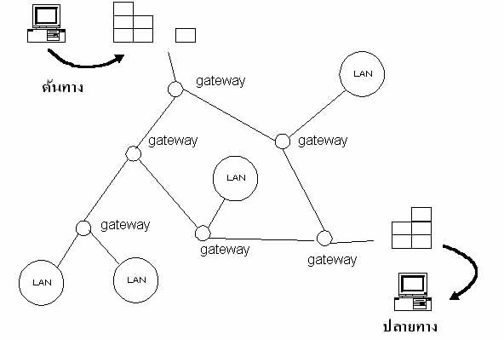
การส่งข้อมูลเป็น package
ระบบเครือข่ายขนาดใหญ่ ก็ยังต้องแบ่งข้อมูลเป็นชิ้น ๆ เพื่อส่งไปในระบบเครือข่าย

Slide 30
ทิศทางการส่งข้อมูล [4]
  การส่งข้อมูลแบบทิศทางเดียว (Simplex Transmission)
  Projector (เครื่องฉายภาพข้ามศีรษะ)
  Visualization (เครื่องฉายภาพสามมิติ)
  Microphone (ไมโครโฟน)
  Mouse (เมาส์) หรือ Keyboard (แป้นพิมพ์) หรือ Monitor (จอภาพ)

Slide 31
ทิศทางการส่งข้อมูล
  การส่งข้อมูลแบบสองทิศทางสลับกัน (Half-Duplex Transmission)
  Blog หรือ Weblog (บล็อก) เช่น blogger.com, wordpress.com, thumbsup.in.th
  Webboard (กระดานเสวนา) เช่น pantip.com
  Chat (แชท) เช่น messenger
  Walkie-Talkie (วิทยุสื่อสาร)
  Social Media (สื่อสังคม เช่น facebook.com หรือ youtube.com)

Slide 32
ทิศทางการส่งข้อมูล
  การส่งข้อมูลแบบสองทิศทางพร้อมกัน (Full-Duplex Transmission)
  Phone (โทรศัพท์พื้นฐาน)
  Smartphone (สมาร์ทโฟน) หรือ TabletPC (แท็บเล็ต)
  Computer : Notebook, Desktop (เครื่องคอมพิวเตอร์)
  Google Glasses (แว่นตากูเกิ้ล)
  Cicret Bracelet (สายลัดข้อมือไฮเทค)
  Microsoft Hololens (แว่นตาของไมโครซอฟต์)
  Virtuix Omni (โลกเสมือนจริง)

Slide 33
อุปกรณ์ Modem
โมเด็ม (Modem) มาจากคำว่า MOdulator/DEModulator คือ อุปกรณ์แปลงสัญญาณ ที่แยกการทำงานออกเป็น Modulation และ DEModulation ที่ทำหน้าที่แปลงสัญญาณ คอมพิวเตอร์ให้สามารถเชื่อมต่อกับคอมพิวเตอร์ที่อยู่ระยะไกลเข้าหากันได้ โดยการผ่านสายโทรศัพท์ โดยโมเด็มทำหน้าที่แปลงสัญญาณ ซึ่งแบ่งออกเป็นภาคส่ง และภาครับ ซึ่งภาคส่งจะทำการแปลงสัญญาณคอมพิวเตอร์ (Digital)ให้เป็นสัญญาณโทรศัพท์ (Analog) ส่วนภาครับจะทำการแปลงสัญญาณโทรศัพท์ (Analog)กลับมาเป็นสัญญาณคอมพิวเตอร์ (Digital)
  มอดูเลเตอร์ (Modulator) แปลงดิจิทอลเป็นอนาล็อก ในการส่งสัญญาณระยะไกลระหว่างคอมพิวเตอร์ 2 เครื่อง
  ดีมอดูเลเตอร์ (Demodulator) แปลงจากอนาล็อกกลับมาเป็นดิจิทอล

Slide 34
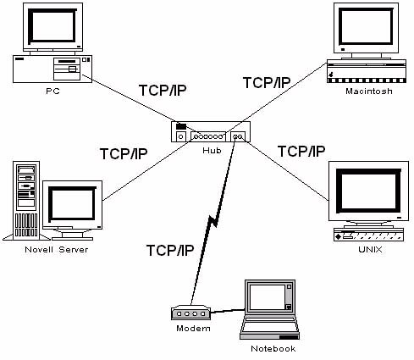
Modem คือ อุปกรณ์แปลงสัญญาณ
การทำงานร่วมกันของ TCP/IP กับ Modem

Slide 35
ประเภทของคอมพิวเตอร์ในเครือข่าย [5]
  เครื่องบริการ Server (Send response)
  เครื่องลูกข่าย Client (Send request)
  สถานีงาน Workstation (General computer)
  เครื่องปลายทาง Terminal (No CPU)

Slide 36
1. Server (Send response)
เครื่องบริการ หรือเซิร์ฟเวอร์
เป็นรูปแบบหนึ่งของเครือข่ายแบบ Server-based รอรับคำร้องจากผู้ใช้ แล้วนำมาประมวลผล หรือรวบรวมผล แล้วส่งกลับไป
เครื่องให้บริการ เราไม่ทิ้งกัน.com หรือ thaichana.com หรือ เครื่องประกาศผล TCAS (Thai University Center Admission System)

Slide 37
2. Client (Send request)
เครื่องลูกข่าย หรือไคลเอนต์
เป็นเครื่องที่ส่งคำร้องไปให้กับเครื่องบริการทำหน้าที่ประมวลผล หรือดำเนินการอย่างใดอย่างหนึ่ง แล้วรอรับผลจากเครื่องบริการกลับไป
เครื่องที่เชื่อมต่อกับการประชุม เช่น Zoom, Webex, Google Meet, Microsoft Teams

Slide 38
3. Workstation (General computer)
เครื่องคอมพิวเตอร์ทั่วไป ถูกเรียกว่า สถานีงาน
เป็นเครื่องคอมพิวเตอร์ส่วนบุคคล มีความเร็ว และความสามารถสูงขึ้น ถูกประยุกต์ใช้ในงานที่หลากหลายทั้งทางธุรกิจ และส่วนราชการ
เช่น เครื่องในสำนักงาน หรือห้องปฏิบัติการ

Slide 39
4. Terminal (No CPU)
เครื่องปลายทางที่ไม่มีหน่วยประมวลผลกลาง
เป็นเครื่องคอมพิวเตอร์ในอดีต เช่น Mainframe Computer และ Mini Computer จะมีหน่วยประมวลผลกลางขนาดใหญ่ หน่วยความจำ และหน่วยควบคุมที่มีความสามารถ ส่วนเครื่องปลายทางทำหน้าที่รับส่งข้อมูลเชื่อมโยงกับผู้ใช้ แล้วส่งความต้องการให้กับหน่วยประมวลผลกลาง
เช่น AS/400 ที่มหาวิทยาลัยเนชั่นเคยใช้

Slide 40
Zoom Cloud Meeting
ซูม (Zoom Cloud Meeting) คือ ซอฟต์แวร์ประชุมทางไกลมีหน้าที่บริการเครือข่ายการประชุมผ่านคลาวด์ รองรับผู้เข้าร่วมประชุมได้หลายร้อยคนพร้อมกัน อาทิ ผู้ที่ทำงานจากบ้าน (Work From Home) หรือนักเรียนที่เรียนจากบ้าน (Learn From Home) หรือครูสอนออนไลน์ (Online Teaching) ซึ่งเชื่อมโยงผู้เข้าประชุม ผ่านบริการกลาง ทำให้ผู้ร่วมประชุมแต่ละคนใช้ทรัพยากรในการเชื่อมเครือข่ายไม่สูง สามารถเห็นหน้าผู้เข้าร่วมประชุมจำนวนมากได้พร้อมกัน แบ่งปันหน้าจอในห้องประชุม ใช้งานไวท์บอร์ด ห้องแชท และระบบควบคุมผู้ร่วมประชุมที่มีประสิทธิภาพ

Slide 41
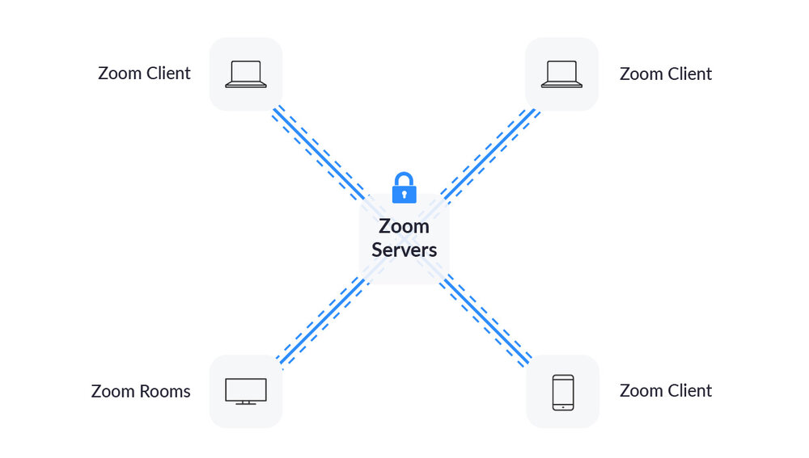
Zoom Cloud Meeting
การเชื่อมต่อเครือข่ายแบบ Zoom

Slide 42
XAMPP
Xampp คือ โปรแกรม Apache web server เพื่อจำลอง web server เพื่อไว้ใช้งาน หรือทดสอบสคริป หรือเว็บไซต์ในเครื่องของเรา โดยที่ไม่ต้องเชื่อมต่ออินเตอร์เน็ต และไม่มีค่าใช้จ่าย ง่ายต่อการติดตั้งและใช้งานโปรแกรม ซึ่งมาพร้อมกับ MySQL/MariaDB , PHP , Perl , phpMyadmin , Filezilla, Mercury, Tomcat

Slide 43
ระเบียบวิธีการ [6]
  ระเบียบวิธีการ (Protocol) คือ ข้อกำหนด หรือข้อตกลงในการสื่อสารระหว่างคอมพิวเตอร์ หรือภาษาสื่อสารที่ใช้เป็นภาษากลางในการสื่อสารระหว่างคอมพิวเตอร์ด้วยกัน การที่เครื่องคอมพิวเตอร์ที่ถูกเชื่อมโยงกันไว้ในระบบจะสามารถติดต่อสื่อสารกันได้ ต้องมีการกำหนดวิธีการสื่อสารที่เรียกว่า โปรโตคอล (Protocol) เช่นเดียวกับ มนุษย์ที่ต้องมีภาษา เพื่อให้สื่อสารกันได้เข้าใจ
  โปรโตคอล (Protocol) คือ ข้อตกลงอย่างเป็นทางการเกี่ยวกับวิธีที่คอมพิวเตอร์จะจัด รูปแบบและตอบรับข้อมูลระหว่างการสื่อสาร ซึ่งโปรโตคอลจะมีหลายมาตรฐานที่จะให้ผู้เขียนโปรแกรมเลือกใช้ และแต่ละโปรโตคอลก็จะมีข้อดีข้อเสียต่างกันไป
  เปรียบเหมือนกับภาษาสากลของคอมพิวเตอร์ ซึ่ง Protocol นั้นจะทำให้การสื่อสารและติดต่อระหว่างคอมพิวเตอร์แต่ละเครื่องเชื่อมโยงกันได้อย่างเข้าใจ ไม่ว่าเครื่องคอมพิวเตอร์ที่ใช้จะต่างรุ่น ต่างขนาด ต่างระบบ ก็ยังสื่อสารผ่าน Protocol ที่ตกลงร่วมกันได้

Slide 44
ความสำคัญของโปรโตคอล
ในการติดต่อสื่อสารข้อมูลผ่านทางเครือข่ายนั้น จำเป็นต้องมี **โปรโตคอล** ที่เป็นข้อกำหนดตกลงในการสื่อสารขึ้น เพื่อช่วยให้ระบบสองระบบที่แตกต่างกันสามารถสื่อสารกันได้อย่างเข้าใจ โปรโตคอลถือเป็นข้อตกลงที่กำหนดเกี่ยวกับการติดต่อสื่อสารระหว่างเครื่องคอมพิวเตอร์ต่าง ๆ ทั้งวิธีการส่งและรับข้อมูล วิธีการตรวจสอบข้อผิดพลาดของการส่งและรับข้อมูล การแสดงผลข้อมูลเมื่อส่งและรับระหว่างเครื่องสองเครื่อง ดังนั้นจะเห็นได้ว่าโปรโตคอลมีความสำคัญมากในการสื่อสารบนเครือข่าย หากไม่มีโปรโตคอลแล้ว การสื่อสารบนเครือข่ายจะไม่สามารถเกิดขึ้นได้

Slide 45
การทำงานของโปรโตคอล
- เครือข่ายคอมพิวเตอร์ประกอบด้วยอุปกรณ์ที่ทำงานร่วมกันเป็นจำนวนมาก ผลิตภัณฑ์เหล่านั้นมีหลายมาตรฐานหลายยี่ห้อ แต่ก็สามารถทำงานร่วมกันได้อย่างดี การที่เครือข่ายคอมพิวเตอร์ทำงานร่วมกันอย่างเป็นระบบ เพราะมีการใช้โปรโตคอลมาตรฐานที่มีข้อกำหนดให้ทำงานร่วมกันได้
- ผู้ใช้อินเตอร์เน็ต คือ ผู้ใช้บริการหรือเป็นไคลแอนต์ (Client) สามารถเชื่อมต่อเครื่องคอมพิวเตอร์ของท่านไปยังเครื่องให้บริการหรือเซิร์ฟเวอร์ (Server) บนเครือข่าย การทำงานของพีซีที่เชื่อมต่อเข้ากับเซิร์ฟเวอร์ก็จำเป็นต้องใช้โปรโตคอล เพื่อประยุกต์ใช้งานรับส่งข้อมูล ซึ่งโปรโตคอลที่ใช้ในการสื่อสารนั้นมีมากมายหลายประเภทด้วยกัน

Slide 46
ตัวอย่างของโปรโตคอล (1/7)
  **TCP/IP (Transfer Control Protocol/Internet Protocol)** คือ ระเบียบวิธีการที่ใช้ในระบบเครือข่ายอย่างอินเตอร์เน็ต ซึ่งโปรโตคอลนี้แยกออกได้เป็น โปรโตคอล TCP และโปรโตคอล IP ช่วยกำหนดรูปแบบการติดต่อสื่อสาร และการกำหนดตำแหน่งของเครื่องคอมพิวเตอร์ในเครือข่าย
  **SMTP (Simple Mail Transfer Protocol)** คือ โปรโตคอลที่ใช้ในการส่ง E – mail ในระบบอินเตอร์เน็ต
  **POP3 (Post Office Protocol 3)** คือ โปรโตคอลที่ใช้ในการรับอีเมลจากเซิร์ฟเวอร์ โดยมุ่งเน้นในการอ่านอีเมล์แบบ Offline โดยผู้ใช้โหลดอีเมลมาเก็บไว้ในเครื่องคอมพิวเตอร์ แล้วเปิดอ่านได้ในภายหลัง โดยไม่ต้องเชื่อมต่อกับอินเทอร์เน็ต

Slide 47
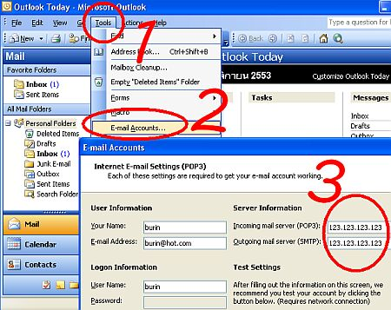
ตัวอย่างการใช้ Outlook
Outook คือ โปรแกรมสำหรับเปิดอีเมลที่ให้บริการ Pop3 และ SMTP

Slide 48
ตัวอย่างของโปรโตคอล (2/7)
  **โปรโตคอล HTTP (Hypertext Transfer Protocol)** ถูกใช้เมื่อเรียกโปรแกรมบราวเซอร์ (Browser) เช่น Firefox หรือ Opera หรือ Internet Explorer หรือ Chrome เรียกดูข้อมูลหรือเว็บเพจ แล้วโปรแกรมบราวเซอร์จะใช้โปรโตคอล HTTP ซึ่งโปรโตคอลเปิดให้เครื่องเซิร์ฟเวอร์ส่งข้อมูลกลับมาให้บราวเซอร์ตามที่ร้องขอไป และบราวเซอร์จะนำข้อมูลมาแสดงผลบนจอภาพได้อย่างถูกต้อง มาตรฐานและรูปแบบการรับส่งข้อมูล จึงต้องได้รับการกำหนดและเป็นที่ยอมรับระหว่างกัน
  **HTTP** คือ โปรโตคอลที่ใช้เพื่อให้ผู้ใช้สามารถอ่านข้อมูล ทั้งภาพ และเสียง จากเครื่องบริการ ผ่าน Browser เช่น http://www.thaiall.com หรือ http://localhost เป็นต้น เครื่องบริการ ที่รอรับคำร้องขอที่ส่งไปจาก web browser จะส่งข้อมูลกลับมา อาจเป็นเว็บเพจ ภาพ หรือเสียง เป็นต้น สำหรับโปรแกรมที่ได้รับความนิยม ให้นำมาเปิดบริการ web คือ Apache web server หรือ Internet Information Service

Slide 49
ตัวอย่างของโปรโตคอล (3/7)
  **โปรโตคอล TCP (Transfer Control Protocol)** คือ การติดต่อระหว่างบราวเซอร์กับเซิร์ฟเวอร์ย่อมต้องเปิดช่องสื่อสารระหว่างกัน ช่องสื่อสารทั้งสองข้างมีช่องหมายเลขกำกับ เรียกว่า "พอร์ต (Port)" และพอร์ตนี้ได้รับการกำกับดูแลด้วยโปรโตคอล ชื่อ TCP (Transfer Control Protocol) ซึ่งทำให้เครื่องเซิร์ฟเวอร์บริการไคลแอนต์ได้หลายไคลแอนต์พร้อมกัน เมื่อผู้ใช้บริการหรือไคลแอนต์ใช้โปรแกรมแบบทำงานหลายอย่างในขณะเดียวกัน (Multitasking) เช่น Windows ก็จะเปิดหลายงานบนเครื่องเดียวกัน ผ่านพอร์ตต่างกัน จึงมีการกำหนดหมายเลขพอร์ต เพื่อให้เกิดการเชื่อมโยงระหว่างกันได้ การเชื่อมระหว่างกัน จึงทำได้ในลักษณะเครือข่ายที่เชื่อมโยงผ่านถนนสายเดียวกัน

Slide 50
ตัวอย่างของโปรโตคอล (4/7)
  **โปรโตคอล IP (Internet Protocol)** คือ การที่คอมพิวเตอร์เครื่องหนึ่ง ส่งข้อมูลไปยังอีกเครื่องหนี่งได้ถูกต้อง เพราะมีโปรโตคอลที่ใช้ในการหาตำแหน่ง ซึ่งในกรณีนี้ใช้โปรโตคอลอินเทอร์เน็ตโปรโตคอล หรือ IP (Internet Protocol) ส่วน IP นี้มีการกำหนดแอดเดรสของคอมพิวเตอร์ เรียกว่า เลขที่อยู่ไอพี (IP Address)

Slide 51
ตัวอย่างของโปรโตคอล (5/7)
  ***โปรโตคอล SMTP (Simple Mail Transfer Protocol)*** คือ การรับส่งจดหมายอิเล็กทรอนิกส์บนเครือข่าย เมื่อเขียนจดหมายโดยใช้โปรแกรมเอดิเตอร์ (Editor) แล้ว ก็จะจ่าหน้าถึงอีเมลแอดเดรสปลายทาง ข้อความหรือจดหมายฉบับนั้นจะรับ-ส่งกันด้วยโปรแกรมรับส่งอีเมล์ที่ใช้โปรโตคอลมาตรฐาน SMTP
  ลักษณะการรับส่ง จะกำหนดให้เครื่องเชื่อมกับเครื่องบริการ ในฐานะที่เป็นตัวแลกเปลี่ยนจดหมายหรือที่เรียกว่า Mail Exchange ตัวแลกเปลี่ยนจดหมายจะตรวจสอบแอดเดรสของจดหมาย และนำส่งต่อกันไปจนถึงปลายทาง การรับส่งจดหมายระหว่างเครื่องจะเปลี่ยนจดหมายให้อยู่ในรูปแพ็กเก็ต ระดับ TCP และเปิดพอร์ตระหว่างเครื่องให้เชื่อมโยงกัน การเชื่อมระหว่างพอร์ตใช้วิธีนำข้อมูลใส่ในแพ็กเก็ต IP แล้วส่งด้วยโปรโตคอล IP ต่อไป

Slide 52
ตัวอย่างของโปรโตคอล (6/7)
  โปรโตคอล DHCP (Dynamic Host Configuration Protocol) คือ โปรโตคอลที่ใช้ในการกำหนด IP Address อัตโนมัติแก่เครื่องลูกข่ายบนระบบ ที่ติดตั้ง TCP/IP สำหรับ DHCP server มีหน้าที่แจก IP ในเครือข่ายไม่ให้ซ้ำ เป็นการลดความซ้ำซ้อน
  เมื่อเครื่องลูกเริ่ม boot ก็จะขอ IP address, Subnet mark, หมายเลข DNS และ Default gateway
  อ่านเพิ่ม เครื่องบริการ ทำให้พอร์ตถูกเปิด /internet

Slide 53
ตัวอย่างของโปรโตคอล (7/7)
  โปรโตคอล FTP (File Transfer Protocol) คือ เครื่องบริการการรับ-ส่งข้อมูล ซึ่งเปิดให้ผู้ใช้ที่เป็นสมาชิกเข้าใช้ แต่บางเครื่องอาจเป็นให้ผู้ใช้ทั่วไปเข้าใช้ โดยใช้รหัสสมาชิก anonymous ซึ่งเป็นที่รู้กันทั่วโลกว่าเป็นรหัสผู้ใช้สำหรับผู้ที่ไม่ประสงค์ออกนาม
  FTP คือ โปรโตคอลสำหรับถ่ายโอนข้อมูล โดยเครื่องที่เปิดบริการ FTP จะเปิด TCP port 21 ไว้

Slide 54
ตัวอย่างคำสั่งใช้งานใน FTP
ftp ftp.nectec.or.th
anonymous
**enter**
lcd c:\
cd pub
bin
put background.gif
ls *.gif
get logo.gif
bye
อ่านเพิ่ม thaiall.com/learn/useftp.htm

Slide 55
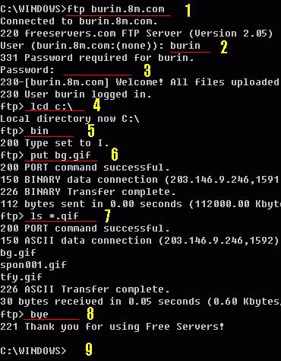
ตัวอย่างคำสั่งใช้งานใน FTP
ตัวอย่างนี้ใช้งานได้ ถ้ามีเครื่องบริการ และบัญชีที่เข้าถึงได้

Slide 56
สรุป
ความหมายของเครือข่าย
โครงสร้างของเครือข่าย
ประเภทของเครือข่าย
ทิศทางการส่งข้อมูล
ประเภทของคอมพิวเตอร์ในเครือข่าย
ระเบียบวิธีการ

Slide 57
งานมอบหมาย
จงทำแบบทดสอบ Pretest และ Posttest
  ข้อใดไม่ใช่ระบบเครือข่าย
  ข้อใดไม่ใช่การใช้งานระบบเครือข่าย
  ข้อใดไม่ใช่สายแบบทองแดง
  ข้อใดคือสายแบบใยแก้วนำแสง
  ข้อใดคืออุปกรณ์ในเครือข่ายไร้สาย
  ข้อใดคืออุปกรณ์ในเครือข่ายใช้สาย
  อินเทอร์เน็ตในทางการศึกษาเชื่อมกี่สถาบัน
  สถาบันใดไม่ได้เข้าร่วมในการทดสอบเชื่อมโยงอินเทอร์เน็ต

Slide 58
งานมอบหมาย
  ข้อใดไม่ใช่ประโยชน์ของระบบเครือข่าย
  โทโพโลยีแบบใดเป็นที่นิยมที่สุด
  เครือข่ายประเภท PAN มีลักษณะอย่างไร
  เครือข่ายประเภท LAN มีลักษณะอย่างไร
  เครือข่ายประเภท WAN มีลักษณะอย่างไร
  อุปกรณ์แบบใดที่ส่งข้อมูลแบบ Simplex
  อุปกรณ์แบบใดที่ส่งข้อมูลแบบ Half-duplex
  อุปกรณ์แบบใดที่ส่งข้อมูลแบบ Full-duplex
  ข้อใดคือลักษณะของ Server
  ข้อใดคือลักษณะของ Client
  SMTP มีหน้าที่อะไร
  FTP มีหน้าที่อะไร

